Slide 1
Portierung und Erweiterung eines Plasma-Systems zur einfachen Nutzung weiterer Hardware-Komponenten
Präsentation Bachelorarbeit
Sergej Zuyev
Fachbereich IEM
Technische Hochschule Mittelhessen
30.10.2018

Slide 2
Agenda
Motivation und Anforderungen
Umsetzung
  Hardware
  Software
Fazit
Demonstration

Slide 3
Motivation und Anforderungen
In Zukunft soll ein Beschleuniger zur Bildklassifizierung an das „Plasma“-System angebunden werden können
Der Beschleuniger ist nur auf Altera-OpenCL kompatiblen FPGAs lauffähig
  Portierung auf eine kompatible Hardware-Basis notwendig
Das Plasma-System ist nur bedingt erweiterbar
  Einführung standardisierter Schnittstellen und neuer Komponenten
Plasma-System auf DE1-SoC lauffähig
Plasma-System kommuniziert mit ARM-CPU
Plasma-System aus Linux heraus ansteuerbar

Slide 4
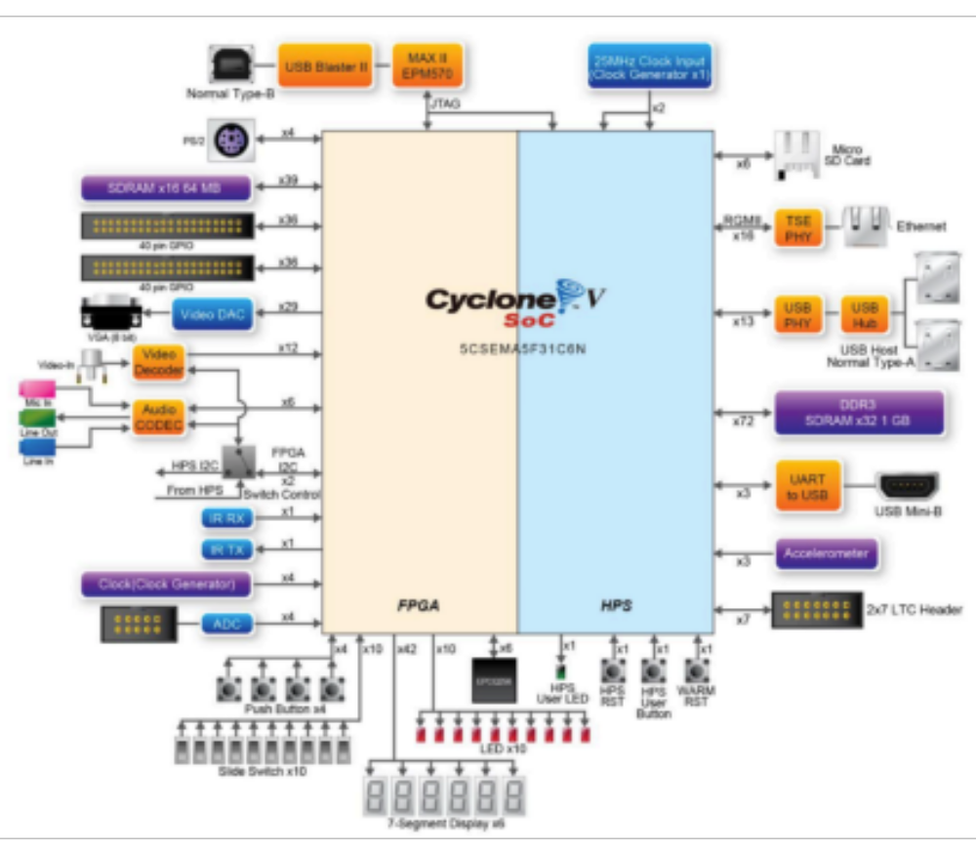
Zielplattform: DE1-SoC Board
Altera Cyclone®V SE FPGA
800 MHz Dual-core ARM Cortex-A9 MPCore Prozessor
1 GB DDR3 SDRAM
64 MB SDRAM
Micro-SD Kartenschacht
10 Schalter
4 Taster
6 7-Segment-Anzeigen
10 LEDs

Slide 5
Portierung der Hardware
RAM
  Inferring nicht möglich
  Geeigneten RAM-Baustein ermittelt
  Parameter für RAM-Bausteine ermittelt
Register
  Register nicht synthetisiert
  Asynchroner Dual-Port RAM inkompatibel
  Inferierbaren Tri-Port RAM ermittelt

Slide 6
Erweiterung der Hardware
Wishbone Interconnect
  Master (Plasma-CPU)
  Arbiter
  Slaves
    Interrupt Controller
    Zähler
    Timer
    GPIO
    UART
    SPI
    RAM
Avalon Interconnect
  HPS
  Externer SDRAM
  Parallel I/O
    Schalter
    Taster
    LED-Leiste
  System-ID

Slide 7
Avalon Bridge
Plasma-CPU und sämtliche Komponenten an Wishbone angebunden
ARM-CPU und DE1-SoC Peripherie sind über Avalon anzusteuern
Wie können zwei verschiedene Bussysteme kommunizieren?
  Bridge!
  Konvertierung des Wishbone Protokolls in Avalon-MM
  Einige Signale sind 1:1 abbildbar
  Einige Signale sind mit kombinatorischer Logik abbildbar

Slide 8
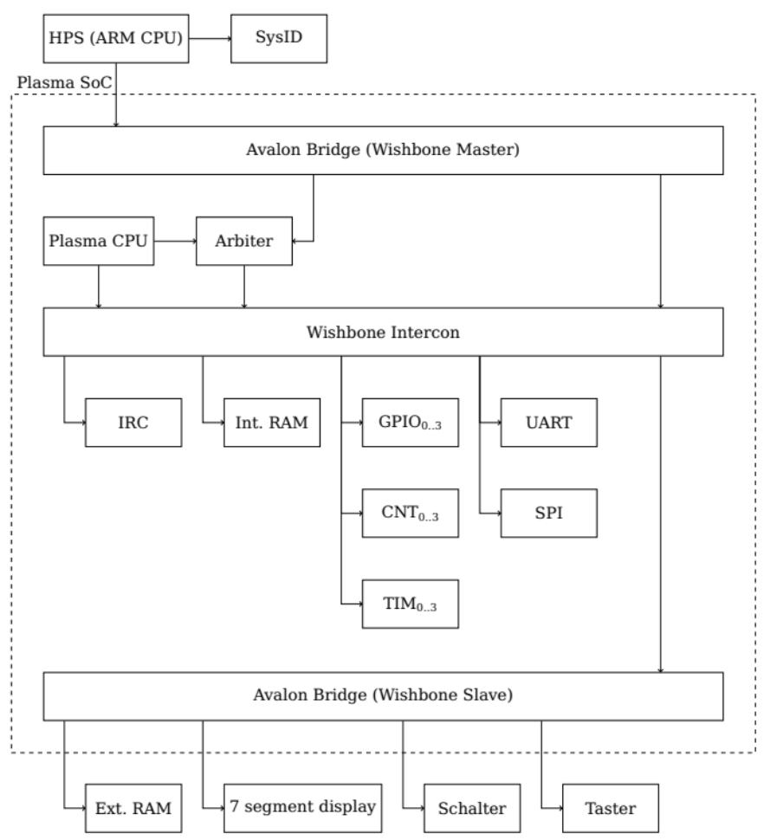
Systemarchitektur
Wishbone Intercon
Arbiter
Plasma-CPU (Wishbone Master)
Zusätzliche Komponenten (Wishbone Slaves)
Avalon Bridge (Master)
Avalon Bridge (Slave)
HPS
Altera IP-Cores

Slide 9
Plasma-Firmware
Kernel
  Interruptvektor
  Globaler Interrupthandler
  Speicherinitialisierung
  Gerätemanagement
  Allgemeine Treiber
  Basis-I/O
Subset der C-Standardbibliothek
  Dynamisches Speichermanagement (stdlib.h)
  FILE I/O (stdio.h)
  String-Operationen (stdlib.h, string.h)
Treiber
  Interrupt Controller
  Zähler
  Timer
  GPIO

Slide 10
Plasma-Anwendung
Interrupts
  Zähler
  Timer
LED-Leiste
  Lauflicht
  Muster & Richtung zur Laufzeit einstellbar
7-Segment-Anzeige
  Seit Systemstart vergangene Zeit (hh:mm:ss)

Slide 11
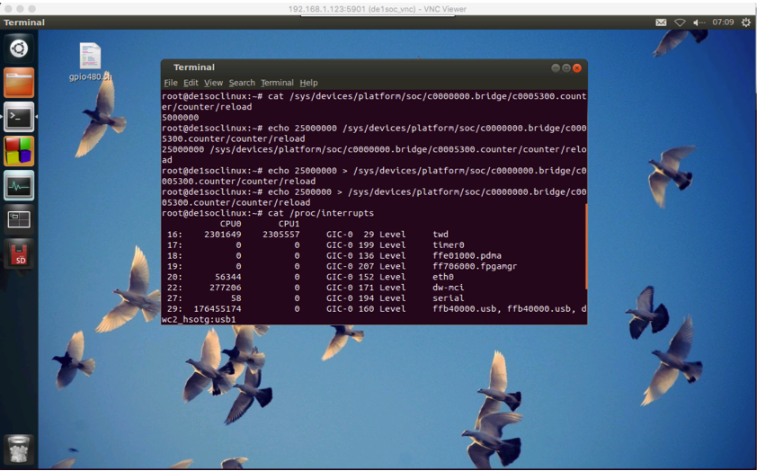
Linux-Systemabbild
Grundlage:
  Ubuntu 12.04
Erweitert um:
  Angepasster Bootloader
  Neuer Kernel (4.9.78-ltsi)
  Neuer Device Tree
  Entwickelter Treiber
  Entwickelte Beispielanwendungen

Slide 12
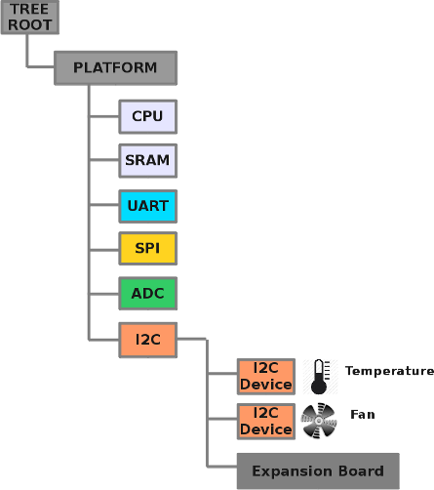
Device Tree
Baumartige Datenstruktur
Beschreibt verfügbare Hardware
  Adressen
  Interrupts
  Clocks
  U.v.m
Warum Device Tree?
  Einschränkungen eingebetteter Systeme
  Auto-Discovery auf Hardwareebene ist komplex
  Komponenten müssen im Voraus bekannt sein
Vor Einführung des Device Tree:
  Im Kernel-Code festgelegt
  Immenser Wartungsaufwand
Vergleichbar mit ACPI Tabellen / DSDT

Slide 13
Linux-Anwendungen
SysID
  Liest die System-ID aus (0xDEADBEEF)
LED-Pattern Manager
  Taster- und Schalter-Polling (2Hz)
  LED-Lauflicht wird beeinflusst:
    Schalterkonfiguration -> Muster
    Taster -> Geschwindigkeit und Richtung
Zugriff auf FPGA-Adressen mit mmap()

Slide 14
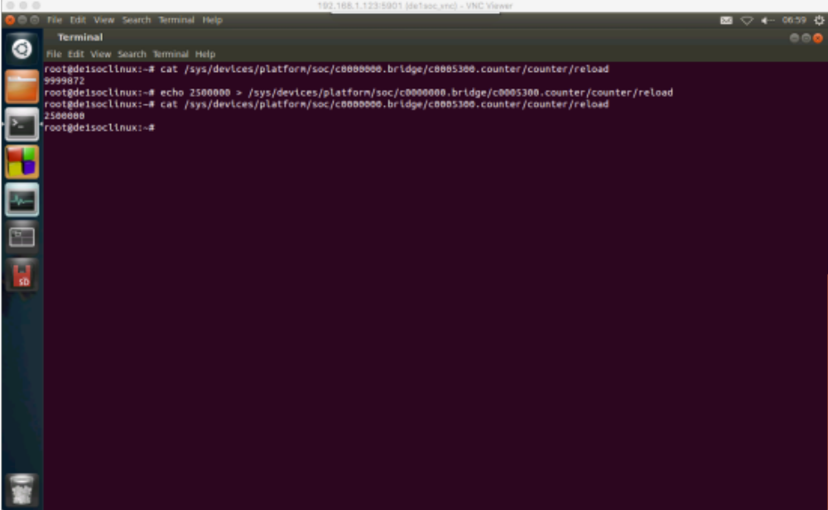
Linux-Treiber
Zugriff auf über Wishbone angebundene Zähler
Zugriff auf das Reload-Register über sysfs
Ermöglicht „legale“ Änderung des Timer-Intervalls aus Linux heraus
„Illegale“ Variante:
  devmem Tool
  mmap
  Zugriff nicht garantiert

Slide 15
Tools
ELF – Converter
  Erstellt Speicherinitialisierungsdateien (HW-Synthese)
Make-, Cmake und Shell Skripte
  SW-Buildautomatisierung
  Patchen des Systemabbilds

Slide 16
Ergebnisse
Hardware
  Wiederverwendbarer IP-Core
  Schnittstellen Plasma-CPU – Peripherie und ARM-CPU
  Verfügbaren RAM um 64MB erweitert
  Bus-Arbitrierung
Software
  Toolchain
  Firmware für Plasma-CPU
  Beispielanwendung für Plasma-CPU
  Treiber für Linux
  Beispielanwendungen für Linux

Slide 17
Ausblick – weiterführende Entwicklung
Erweiterung des Wishbone-Bus
  Pipelining
  Bursttransfers
  Atomare RMW Zyklen
  Split transactions
Plasma-CPU CSR
  Steuerung der Plasma CPU
Weitere Linux-Treiber
ELF-Loader
Portierung eines RTOS

Slide 18
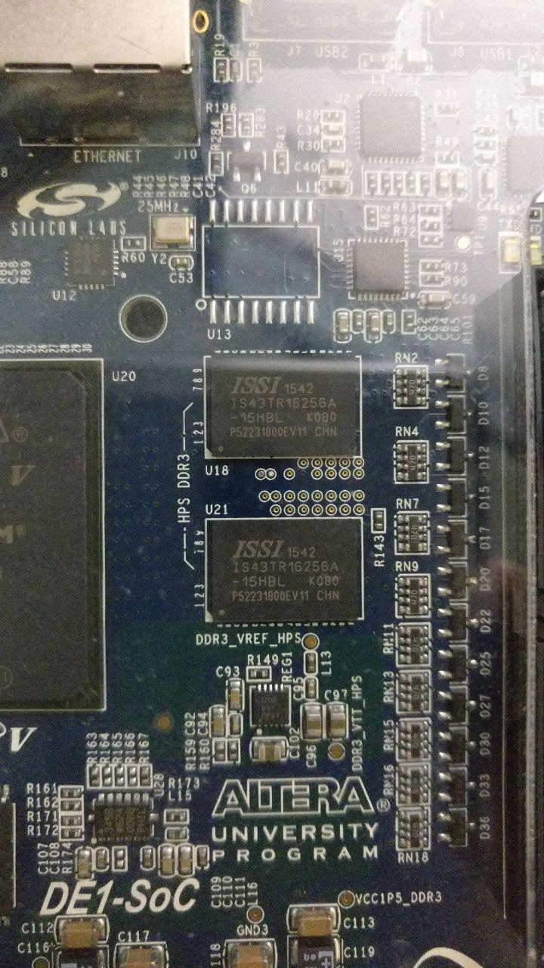
Herausforderungen
Fehler im Ausgangsprojekt
Portierung des RAM & Register-File
„Hochzeit“ Plasma-System + DE1-SoC
Timingprobleme
Fehlersuche in Plasma-HW und SW
Nur Teilsysteme simulierbar
Synthesezeiten bis zu 1h
Toolchains und Entwicklungsumgebungen
Linker-Skript
Device-Tree
Zusammenspiel aller HW + SW Komponenten

Slide 19
DEMONSTRATION

Slide 20
Bildquellen
DE1-SoC Board: DE1-SoC_User_manual_ref.pdf
Device Tree: http://patternagents.com/news/2015/01/28/devicetree-overview.html

Slide 21
Portierung und Erweiterung eines Plasma-Systems zur einfachen Nutzung weiterer Hardware-Komponenten
Bachelorarbeit
Sergej Zuyev
Fachbereich IEM
Technische Hochschule Mittelhessen
30.10.2018

Slide 22
Bussysteme
Wishbone
  Open Source Hardware Computerbus
  Einheitliche, standardisierte Schnittstelle
  Verschiedene Topologien
    Shared Bus
    Crossbar
    Data flow
    Point to Point
Avalon
  Proprietäre Bus-Architektur
  Von Altera entwickelt
  Parametrisierbare IP-Cores
  Schnittstellentypen:
    Avalon-ST
    Avalon-MM
    Avalon Conduit Interface
    Avalon Tri-State Conduit Interface
    Avalon Interrupt Interface
    Avalon Clock Interface

Slide 23
Linux-Treiber – Zugriffspfad
Linux

Slide 24
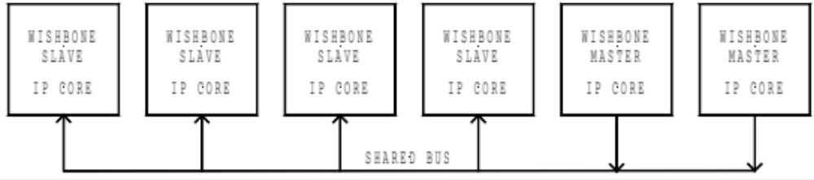
Wishbone
Open Source Hardware Computerbus
Einheitliche, standardisierte Schnittstelle
Verschiedene Topologien
  Shared Bus
  Crossbar
  Data flow
  Point to Point

Slide 25
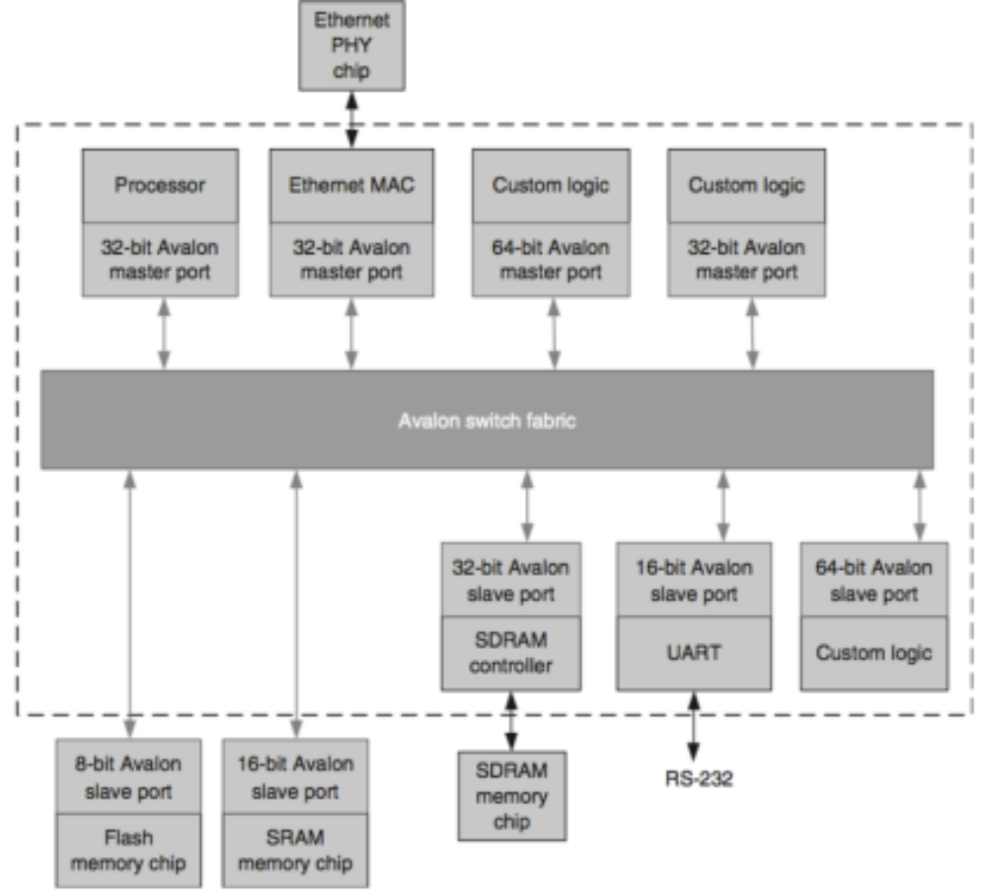
Avalon
Proprietäre Bus-Architektur
Von Altera entwickelt
Eingesetzt in Altera-FPGAs
Parametrisierbare IP-Cores
Schnittstellentypen:
  Avalon-ST
  Avalon-MM
  Avalon Conduit Interface
  Avalon Tri-State Conduit Interface
  Avalon Interrupt Interface
  Avalon Clock Interface

Slide 26
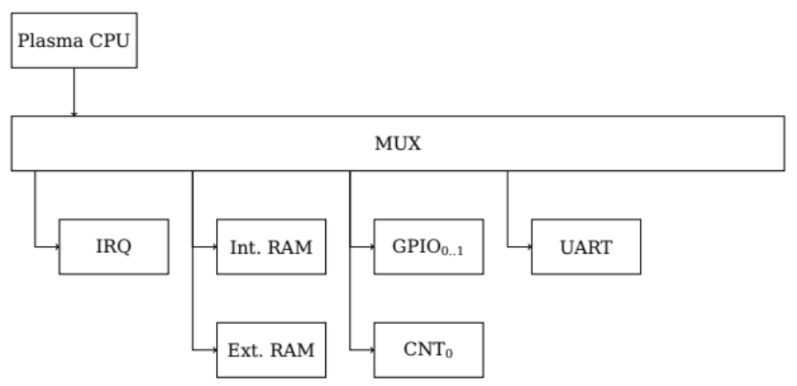
Systemarchitektur – Revision 0
Ausgangsprojekt
Plasma MIPS (I) CPU
MUX
  Unwartbar
  Schwer erweiterbar
Rudimentäre Peripherie

Slide 27
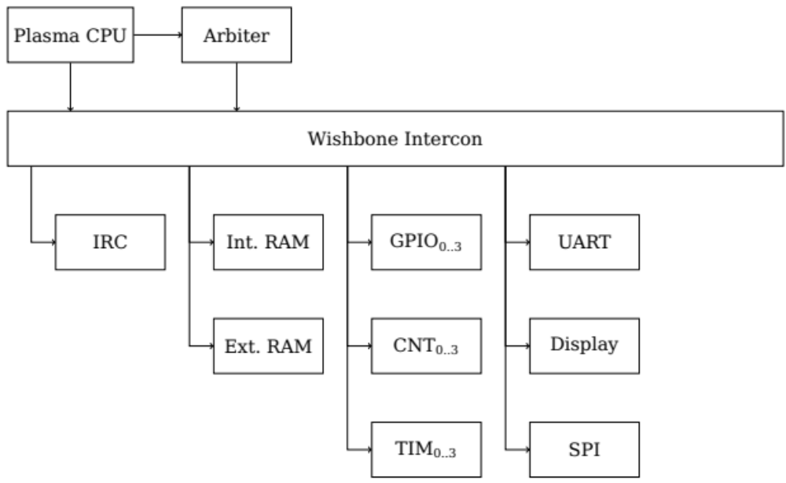
Systemarchitektur – Revision 1
Einsatz auf dem ZedBoard
Neuentwicklungen:
  Wishbone Bus
  Wishbone Master
  Arbiter
  Wishbone Slaves

Slide 28
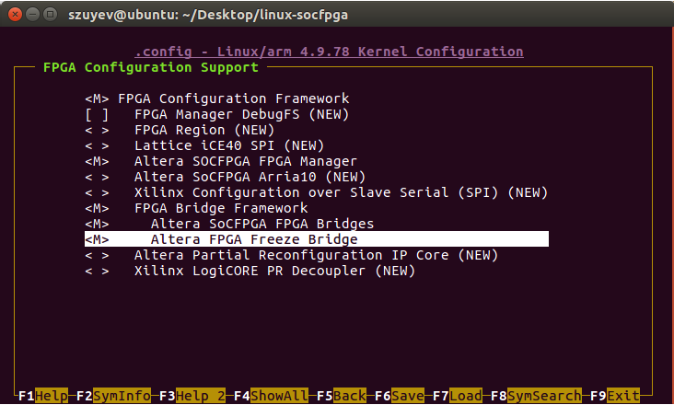
Linux-Kernel
Linux-socfpga Repository
  Kernel-Version 4.9.78 ltsi
  Maintainer: Altera
  Altera-spezifische Anpassungen und Treiber
Konfiguration u.a:
  Hostname
  Treiber
  Altera-spezifische Einstellungen
  Debug-Modus
Zielarchitektur: ARM

Slide 29
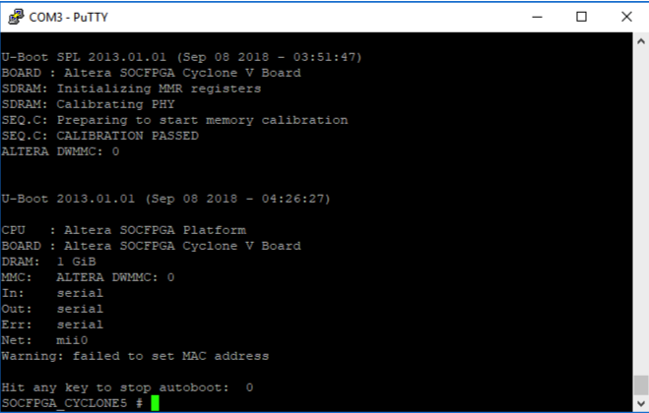
Bootloader
Mit der Altera-Toolchain generiert:
  Preloader
  Bootloader U-Boot 2013.01.01
Konfiguration über:
  Headerdatei
  Bootscript

